Slide 1
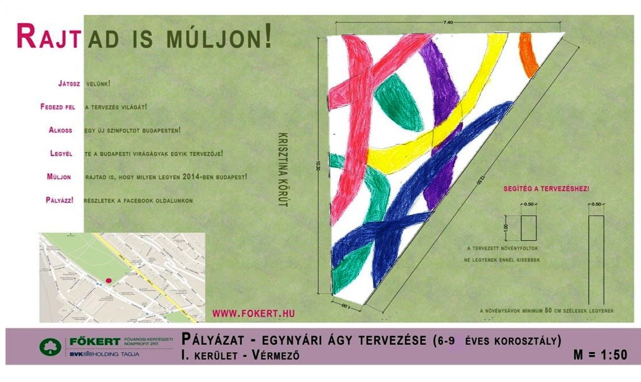
6-9 éves korosztály - 1 helyezett : Hajnis Réka

Slide 2
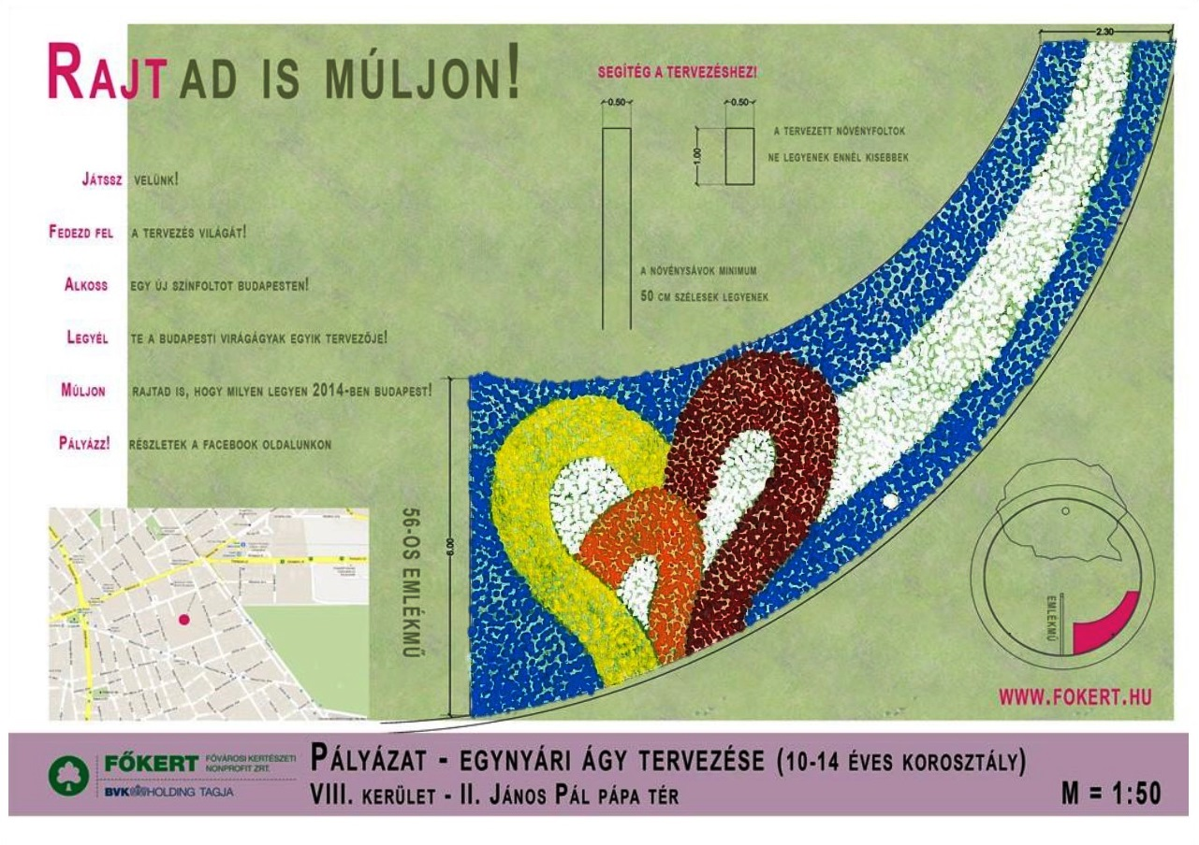
10-14 éves korosztály – 1. helyezett : Tóth Szonja Kiara

Slide 3
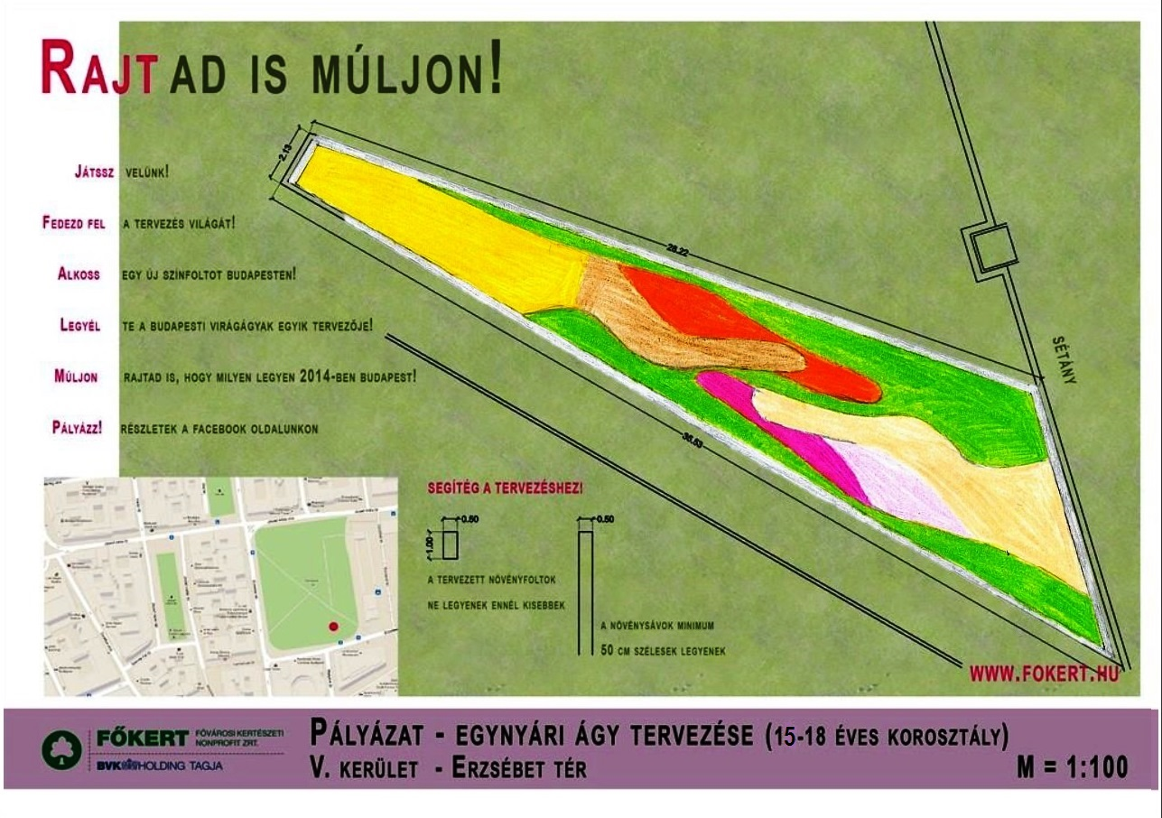
15-18 éves korosztály – 1. helyezett : Cseh Petronella

Slide 4
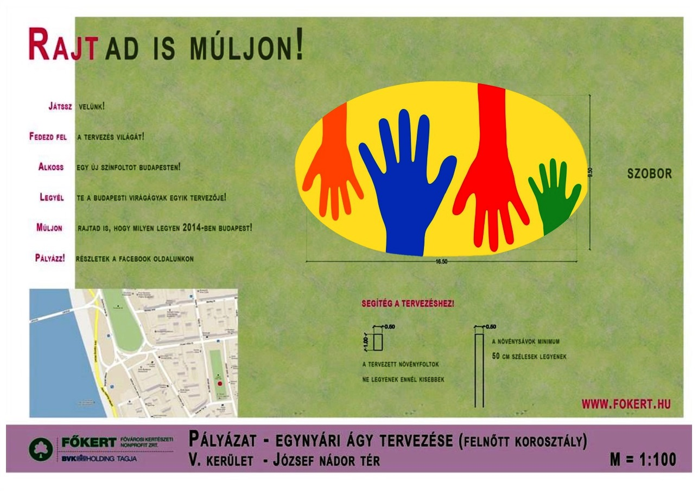
Felnőtt korosztály – 1. helyezett : Pentaflora csapat

Slide 5
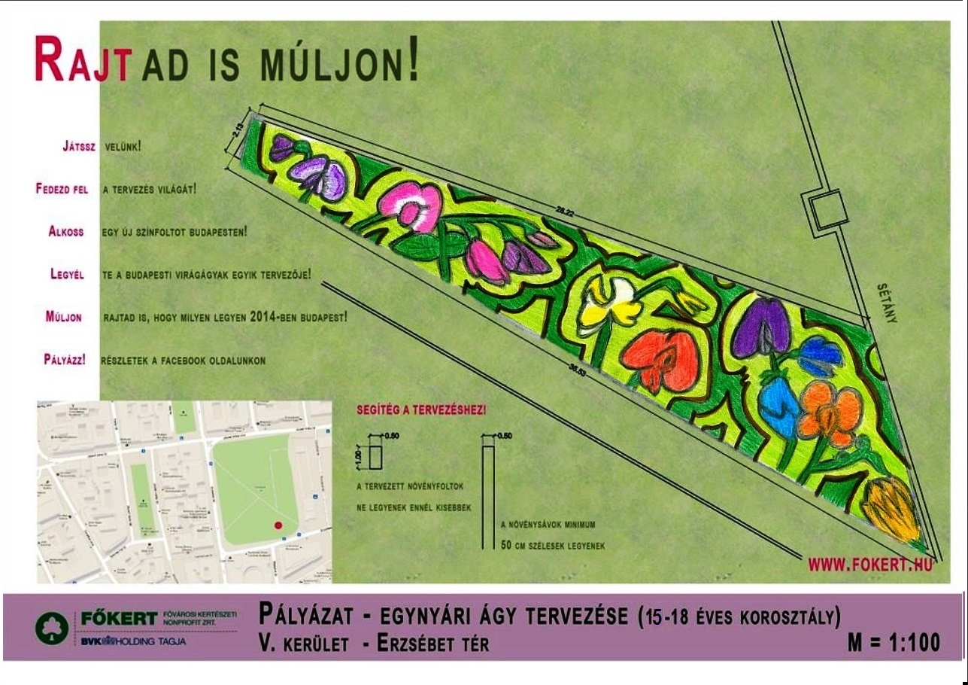
15-18 éves korosztály– grafikai különdíj: Kalányos Dorottya

